Slide 1







CƠ SỞ DỮ LIỆU
ĐỀ TÀI:
QUẢN LÝ HỌC VIÊN Ở TRUNG TÂM TIN HỌC
NHÓM 14
GVHD: LÊ HỮU HÙNG - NGUYỄN THỊ HOÀI

Slide 2
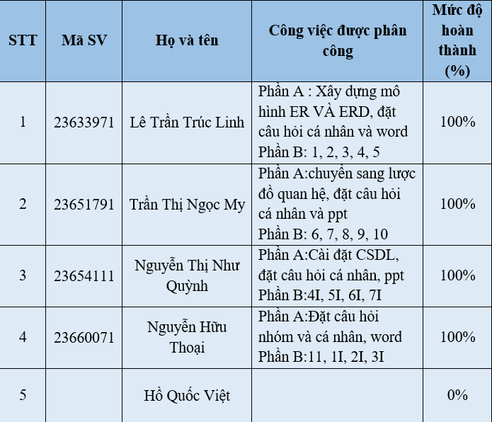

DANH SÁCH THÀNH VIÊN VÀ ĐÁNH GIÁ

Slide 3




GIỚI THIỆU CHUNG
VỀ ĐỀ TÀI
Trung tâm tin học KTCT thường xuyên mở các lớp tin học ngắn hạn và dài hạn. Mỗi lớp ngắn hạn có một hoặc nhiều môn học (chẳng hạn như lớp Tin học văn phòng thì có các môn : Word, Power Point, Excel, còn lớp lập trình Pascal thì chỉ học một môn Pascal). Các lớp dài hạn (chẳng hạn như lớp kỹ thuật viên đồ hoạ đa truyền thông, lớp kỹ thuật viên lập trình, lớp kỹ thuật viên phần cứng và mạng,...) thì có thể học nhiều học phần và mỗi học phần có thể có nhiều môn học. Mỗi học viên có một mã học viên(MAHV) duy nhất và chỉ thuộc về một lớp duy nhất (nếu học viên cùng lúc học nhiều lớp thì ứng với mỗi lớp, học viên đó có một MAHV khác nhau). Mỗi học viên xác định họ tên (HOTEN), ngày sinh (NGAYSINH),nơi sinh (NOISINH), phái nam hay nữ (PHAI), nghề nghiệp (NGHENGHIEP) - nghề nghiệp là SINH VIÊN, GIÁO VIÊN, KỸ SƯ, HỌC SINH, BUÔN BÁN,... Trung tâm KTCT có nhiều lớp, mỗi lớp có một mã lớp duy nhất (MALOP), mỗi lớp xác định các thông tin: tên lớp (TENLOP), thời khoá biểu, ngày khai giảng (NGAYKG), học phí (HOCPHI). Chú ý rằng tại một thời điểm, trung tâm có thể mở nhiều lớp cho cùng một chương trình học. Với các lớp dài hạn thì ngày khai giảng được xem là ngày bắt đầu của mỗi học phần và HỌC PHÍ là học phí của mỗi học phần, với lớp ngắn hạn thì HỌC PHÍ là học phí của toàn khoá học đó. Trung tâm có nhiều môn học, mỗi môn học có mã môn học (MAMH) duy nhất, mỗi môn học xác định tên môn học(TENMH), số tiết lý thuyết (SOTIETLT), số tiết thực hành (SOTIETTH). Mỗi học viên ứng với mỗi môn học có một điểm thi(DIEMTHI) duy nhất. Mỗi lần đóng học phí, học viên sẽ được trung tâm giao cho một phiếu biên lai thu tiền, mỗi biên lai có một số biên lai duy nhất để quản lý. Một số yêu cầu của hệ thống này như::Lập danh sách những học viên khai giảng khoá ngày nào đó. Lập danh sách các học viên của một lớp ? Cho biết số lượng học viên của mỗi lớp khai giảng khoá ngày nào đó ?

Slide 4


PHẦN A - XÂY DỰNG MÔ HÌNH ER VÀ LƯỢC ĐỒ QUAN HỆ - SQL
NỘI
DUNG
CHÍNH
XÂY DỰNG MÔ HÌNH ER
2. CHUYỂN SANG LƯỢC ĐỒ QUAN HỆ
3. CÀI ĐẶT LƯỢC ĐỒ QUAN HỆ
4. TỰ ĐẶT CÁC CÂU TRUY VẤN
2 PHẦN
PHẦN B - BÀI TẬP CHUẨN HÓA CSDL

Slide 5


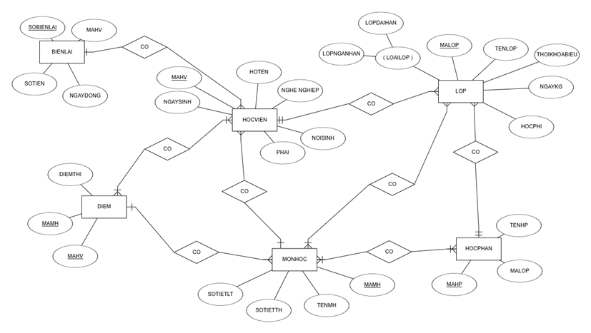
PHẦN A - XÂY DỰNG MÔ HÌNH ER VÀ LƯỢC ĐỒ QUAN HỆ - SQL
XÂY DỰNG MÔ HÌNH ER, ERD
MÔ HÌNH ER

Slide 6

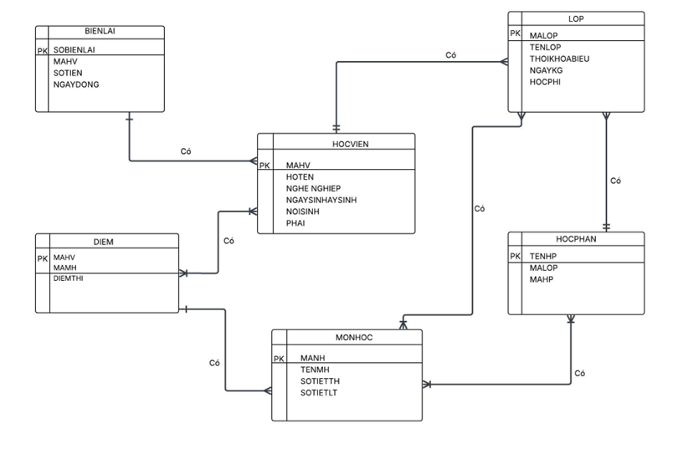
PHẦN A - XÂY DỰNG MÔ HÌNH ER VÀ LƯỢC ĐỒ QUAN HỆ - SQL
XÂY DỰNG MÔ HÌNH ER, ERD
MÔ HÌNH ERD

Slide 7


PHẦN A - XÂY DỰNG MÔ HÌNH ER VÀ LƯỢC ĐỒ QUAN HỆ - SQL
2. CHUYỂN SANG LƯỢC ĐỒ QUAN HỆ :
1. HOCVIEN(MAHV, MALOP, HOTEN,NGHENGHIEP, NOISINH,PHAI,NGAYSINH)
PK:MAHV
2. LOP( MALOP, TENLOP, THOIKHOABIEU, NGAYKG, HOCPHI, LOAILOP, LOPNGANHAN, LOPDAIHAN)
PK: MALOP
3. MONHOC(MAMH, TENMH, SOTIETTH, SOTIETLT)
PK: MAMH
4. HOCPHAN(MAHP,TENHP,MALOP)
PK: MAHP
FK: MALOP → LOP(MALOP)
MAMH → MONHOC(MAMH)
5. DIEM(MAMH, MAHV,DIEMTHI)
PK: MAHV, MAMH
FK: MAHV → HOCVIEN(MAHV)
MAMH → MONHOC(MAMH)
6. BIENLAI(SOBIENLAI, MAHV,SOTIEN,NGAYDONG)
PK: SOBIENLAI
FK: MAHV → HOCVIEN(MAHV)

Slide 8


PHẦN A - XÂY DỰNG MÔ HÌNH ER VÀ LƯỢC ĐỒ QUAN HỆ - SQL
3. CÀI ĐẶT LƯỢC ĐỒ QUAN HỆ
---TẠO BẢNG LOPHOC:
CREATE TABLE LOPHOC (
MALOP VARCHAR(10) PRIMARY KEY,
TENLOP NVARCHAR(50) NOT NULL,
THOIKHOABIEU NVARCHAR(255),
NGAYKHAIGIANG DATE NOT NULL,
HOCPHI DECIMAL(10, 2) NOT NULL,
LOAILOP VARCHAR(10) NOT NULL CHECK
(LOAILOP IN ('NGANHAN', 'DAIHAN')))
---TẠO BẢNG MONHOC:
CREATE TABLE MONHOC (
MAMH VARCHAR(10) PRIMARY KEY,
TENMH NVARCHAR(50) NOT NULL,
SOTIETLT INT NOT NULL,
SOTIETTH INT NOT NULL)

Slide 9
PHẦN A - XÂY DỰNG MÔ HÌNH ER VÀ LƯỢC ĐỒ QUAN HỆ - SQL
3. CÀI ĐẶT LƯỢC ĐỒ QUAN HỆ
---TẠO BẢNG HOCVIEN:
CREATE TABLE HOCVIEN (
MAHV VARCHAR(10) PRIMARY KEY,
MALOP VARCHAR(10) FOREIGN KEY REFERENCES
LOPHOC(MALOP), HOTEN NVARCHAR(50) NOT NULL,
NGAYSINH DATE, NOISINH NVARCHAR(50),
PHAI NVARCHAR(3) CHECK (PHAI IN (N'NAM', N'NỮ')),
NGHENGHIEP NVARCHAR(50))
---TẠO BẢNG LOPMONHOC:
CREATE TABLE LOPMONHOC (
MALOP VARCHAR(10) FOREIGN KEY REFERENCES
LOPHOC(MALOP),MAMH VARCHAR(10) FOREIGN
KEY REFERENCES MONHOC(MAMH),
PRIMARY KEY (MALOP, MAMH))

Slide 10
PHẦN A - XÂY DỰNG MÔ HÌNH ER VÀ LƯỢC ĐỒ QUAN HỆ - SQL
PHẦN A - XÂY DỰNG MÔ HÌNH ER VÀ LƯỢC ĐỒ QUAN HỆ - SQL
3. CÀI ĐẶT LƯỢC ĐỒ QUAN HỆ
---TẠO BẢNG DIEMTHI:
CREATE TABLE DIEMTHI (
MAHV VARCHAR(10) FOREIGN KEY
REFERENCES HOCVIEN(MAHV), MAMH VARCHAR(10)
FOREIGN KEY REFERENCES MONHOC(MAMH),
DIEMTHI FLOAT, PRIMARY KEY (MAHV, MAMH))
-- TẠO BẢNG BIENLAI:
CREATE TABLE BIENLAI (
SOBIENLAI VARCHAR(15) PRIMARY KEY,
MAHV VARCHAR(10) FOREIGN KEY REFERENCES
HOCVIEN(MAHV), NGAYTHU DATE NOT NULL,
SOTIEN DECIMAL(10, 2) NOT NULL)

Slide 11
PHẦN A - XÂY DỰNG MÔ HÌNH ER VÀ LƯỢC ĐỒ QUAN HỆ - SQL
3. CÀI ĐẶT LƯỢC ĐỒ QUAN HỆ
--- Nhập dữ liệu mẫu cho bảng LopHoc:
INSERT INTO LopHoc (MaLop, TenLop, ThoiKhoaBieu, NgayKhaiGiang, HocPhi, LoaiLop)VALUES
('L001', N'Tin học văn phòng A', N'T2-T4-T6 (7:00-9:00)', '2025-06-02', 1500000, 'NganHan'),
('L002', N'Tin học văn phòng B', N'T3-T5-T7 (13:00-15:00)', '2025-06-03', 1500000, 'NganHan'),
('L003', N'Lập trình Java cơ bản', N'T2-T4-T6 (14:00-17:00)', '2025-07-07', 2000000, 'DaiHan'),
('L004', N'Kỹ thuật viên đồ họa', N'T3-T5-T7 (7:00-11:30)', '2025-07-08', 3000000, 'DaiHan'),
('L005', N'Cơ bản về máy tính', N'CN (12:00-15:00)', '2025-06-15', 1000000, 'NganHan').

Slide 12
PHẦN A - XÂY DỰNG MÔ HÌNH ER VÀ LƯỢC ĐỒ QUAN HỆ - SQL
3. CÀI ĐẶT LƯỢC ĐỒ QUAN HỆ
--- Nhập dữ liệu mẫu cho bảng MonHoc:
INSERT INTO MonHoc (MaMH, TenMH, SoTietLT, SoTietTH)VALUES
('MH01', N'Microsoft Word', 25, 30),
('MH02', N'Microsoft Excel', 20, 35),
('MH03', N'Microsoft PowerPoint', 20, 40),
('MH04', N'Lập trình Java', 45, 60),
('MH05', N'Adobe Photoshop', 15, 20);

Slide 13
PHẦN A - XÂY DỰNG MÔ HÌNH ER VÀ LƯỢC ĐỒ QUAN HỆ - SQL
3. CÀI ĐẶT LƯỢC ĐỒ QUAN HỆ
--- Nhập dữ liệu mẫu cho bảng LopMonHoc:
INSERT INTO LopMonHoc (MaLop, MaMH)
VALUES
('L001', 'MH01'),
('L002', 'MH02'),
('L003', 'MH03'),
('L004', 'MH04'),
('L005', 'MH05');

Slide 14
PHẦN A - XÂY DỰNG MÔ HÌNH ER VÀ LƯỢC ĐỒ QUAN HỆ - SQL
3. CÀI ĐẶT LƯỢC ĐỒ QUAN HỆ
-- NHẬP DỮ LIỆU MẪU CHO BẢNG HOCVIEN:
INSERT INTO HOCVIEN (MAHV, MALOP, HOTEN, NGAYSINH, NOISINH, PHAI, NGHENGHIEP) VALUES
('HV001', 'L001', N'NGUYỄN VĂN A', '2005-06-20', N'HÀ NỘI', N'NAM', N'SINH VIÊN'),
('HV002', 'L002', N'TRẦN ĐÌNH B', '2001-10-20', N'HỒ CHÍ MINH', N'NỮ', N'NHÂN VIÊN VĂN PHÒNG'),
('HV003', 'L003', N'LÊ TRƯƠNG C', '1999-03-08', N'ĐÀ NẴNG', N'NỮ', N'GIÁO VIÊN'),
('HV004', 'L004', N'PHẠM THỊ D', '2006-07-29', N'QUY NHƠN', N'NỮ', N'HỌC SINH'),
('HV005', 'L005', N'PHAN ĐĂNG E', '2000-12-25', N'HẢI PHÒNG', N'NAM', N'BUÔN BÁN').

Slide 15
PHẦN A - XÂY DỰNG MÔ HÌNH ER VÀ LƯỢC ĐỒ QUAN HỆ - SQL
3. CÀI ĐẶT LƯỢC ĐỒ QUAN HỆ
-- NHẬP DỮ LIỆU MẪU CHO BẢNG DIEMTHI:
INSERT INTO DIEMTHI (MAHV, MAMH, DIEMTHI) VALUES
('HV001', 'MH01', 9.0),
('HV001', 'MH02', 8.0),
('HV002', 'MH03', 9.5),
('HV003', 'MH04', 7.5),
('HV004', 'MH05', 8.0);

Slide 16
PHẦN A - XÂY DỰNG MÔ HÌNH ER VÀ LƯỢC ĐỒ QUAN HỆ - SQL
3. CÀI ĐẶT LƯỢC ĐỒ QUAN HỆ
-- NHẬP DỮ LIỆU MẪU CHO BẢNG BIENLAI:
INSERT INTO BIENLAI (SOBIENLAI, MAHV, NGAYTHU, SOTIEN)
VALUES
('BL001', 'HV001', '2025-05-29', 1500000),
('BL002', 'HV002', '2025-05-30', 1500000),
('BL003', 'HV003', '2025-07-05', 2000000),
('BL004', 'HV004', '2025-07-06', 3000000),
('BL005', 'HV005', '2025-06-10', 1000000);

Slide 17

PHẦN A - XÂY DỰNG MÔ HÌNH ER VÀ LƯỢC ĐỒ QUAN HỆ - SQL
4. TỰ ĐẶT 12 CÂU TRUY VẤN:
2 Câu truy vấn kết nối nhiều bảng:
1. Liệt kê học viên và điểm thi các môn, nhưng chỉ hiển thị môn có số tiết thực hành nhiều hơn tiết lý thuyết
SELECT HV.MaHV, HV.HOTEN, MH.TenMH, MH.SoTietLT, MH.SoTietTH, D.DiemThi
FROM HocVien HV JOIN DiemThi D ON HV.MaHV = D.MAHV
JOIN MonHoc MH ON D.MaMH = MH.MaMH
WHERE MH.SoTietTH > MH.SoTietLT
2. Liệt kê mã học viên, họ tên, tên lớp, điểm môn Microsoft Excel, chỉ với những lớp khai giảng sau 2024.
SELECT HV.MaHV, HV.HoTen, L.TenLop, D.DiemThi
FROM HocVien HV JOIN LopHoc L ON HV.MaLop = L.MaLop
JOIN DiemThi D ON HV.MaHV = D.MaHV
WHERE D.MaMH = (SELECT MaMH FROM MonHoc WHERE TenMH = 'Microsoft Excel')
AND L.[NgayKhaiGiang] > '2024-12-31'

Slide 18
PHẦN A - XÂY DỰNG MÔ HÌNH ER VÀ LƯỢC ĐỒ QUAN HỆ - SQL
4. TỰ ĐẶT 12 CÂU TRUY VẤN:
2 Câu truy vấn UPDATE:
1. Cập nhật nơi sinh thành “TP.HCM” cho học viên có điểm thi tất cả các môn lớn hơn hoặc bằng 9.0
UPDATE HocVien
SET NoiSinh = N'TP.HCM'
WHERE MaHV IN (
SELECT MaHV
FROM DiemThi
GROUP BY MaHV
HAVING MIN(DiemThi) >= 9.0)
2.Cập nhật nghề nghiệp thành 'KỸ SƯ' cho học viên trong lớp "Kỹ thuật viên đồ họa".
UPDATE HocVien
SET NgheNghiep = N'KỸ SƯ'
WHERE MaLop IN (
SELECT MaLop FROM LopHoc WHERE TenLop = N'Kỹ thuật viên đồ họa')

Slide 19
PHẦN A - XÂY DỰNG MÔ HÌNH ER VÀ LƯỢC ĐỒ QUAN HỆ - SQL
4. TỰ ĐẶT 12 CÂU TRUY VẤN:
2 Câu truy vấn DELETE:
1.Xóa học viên có điểm thi dưới 3 ở tất cả các môn?
DELETE FROM HocVien
WHERE MaHV IN (
SELECT MaHV
FROM DiemThi
GROUP BY MaHV
HAVING MAX(DiemThi) < 3).
2. Xóa các lớp không còn hoạt động (chưa có học viên và khai giảng trước 2022)?
DELETE FROM LopHoc
WHERE MaLop NOT IN (
SELECT DISTINCT MaLop FROM HocVien)
AND NgayKhaiGiang < '2022-01-01'

Slide 20
PHẦN A - XÂY DỰNG MÔ HÌNH ER VÀ LƯỢC ĐỒ QUAN HỆ - SQL
4. TỰ ĐẶT 12 CÂU TRUY VẤN:
2 Câu truy vấn GROUP BY:
1.Tính điểm trung bình từng môn:
SELECT MH.MaMH, MH.TenMH, AVG(D.DiemThi) AS DiemTrungBinh
FROM MonHoc MH
JOIN DiemThi D ON MH.MaMH = D.MaMH
GROUP BY MH.MaMH, MH.TenMH
2.Tính số môn học và điểm thi trung bình cho mỗi nghề nghiệp, chỉ lấy nghề nghiệp có ít nhất 2 môn
học và điểm thi trung bình >= 5:
SELECT HV.NgheNghiep, COUNT(DISTINCT D.MaMH) AS SoMonHoc, AVG(D.DiemThi) AS DiemTrungBinh
FROM HocVien HV JOIN DiemThi D ON HV.MaHV =D.MaHV
GROUP BY HV.NgheNghiep
HAVING COUNT(DISTINCT D.MaMH) >= 2
AND AVG(D.DiemThi) >= 5

Slide 21
PHẦN A - XÂY DỰNG MÔ HÌNH ER VÀ LƯỢC ĐỒ QUAN HỆ - SQL
4. TỰ ĐẶT 12 CÂU TRUY VẤN:
2 Câu truy vấn SUBQUERY:
1.Tìm học viên có điểm thi thấp nhất trong mỗi lớp học và thông tin liên quan đến học viên đó?
SELECT L.MaLop,L.TenLop,HV.MaHV,HV.HoTen,D.DiemThi
FROM LopHoc L
JOIN HocVien HV ON L.MaLop = hv.MaLop
JOIN DiemThi D ON hv.MaHV = D.MaHV
WHERE D.DiemThi = (SELECT MIN(dt2.DiemThi)
FROM HocVien HV2
JOIN DiemThi D2 ON HV2.MaHV = D2.MaHV
WHERE HV2.MaLop = L.MaLop)
ORDER BY L.MaLop
2. Tìm tên các lớp học mà học viên tên 'Nguyễn Văn A' đang học?
SELECT TenLop
FROM LopHoc
WHERE MaLop IN (SELECT MaLop
FROM HocVien
WHERE HoTen = N'Nguyễn Văn A')

Slide 22
PHẦN A - XÂY DỰNG MÔ HÌNH ER VÀ LƯỢC ĐỒ QUAN HỆ - SQL
4. TỰ ĐẶT 12 CÂU TRUY VẤN:
2 Câu truy vấn bất kỳ:
1.Tìm số lượng học viên trong mỗi lớp có số tiết lý thuyết lớn hơn 30.
SELECT L.MaLop, L.TenLop, COUNT(HV.MaHV) AS SoLuongHocVien
FROM LopHoc L
JOIN HocVien HV ON L.MaLop = HV.MaLop
WHERE L.MaLop IN (
SELECT LM.MaLop
FROM LopMonHoc LM
JOIN MonHoc MH ON LM.MaMH = MH.MaMH
GROUP BY LM.MaLop
HAVING SUM(MH.SoTietLT) > 30)
GROUP BY L.MaLop, L.TenLop
2.Tìm các lớp học có ít hơn 5 học viên tham gia và có môn học "Word".
SELECT L.MaLop, L.TenLop, COUNT(HV.MaHV) AS SoLuongHocVien
FROM LopHoc L
JOIN HocVien HV ON L.MaLop = HV.MaLop
WHERE HV.MaLop IN (
SELECT LM.MaLop
FROM LopMonHoc LM
JOIN MonHoc M ON LM.MaMH = M.MaMH
WHERE M.TenMH LIKE N'%Word%')
GROUP BY L.MaLop, L.TenLop
HAVING COUNT(hv.MaHV) < 5

Slide 23

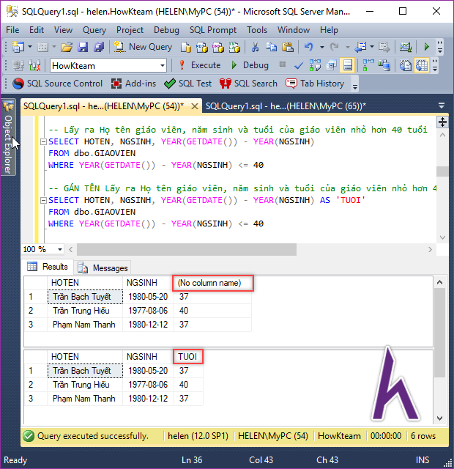

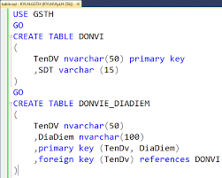
PHẦN B:
BÀI TẬP CHUẨN HÓA DỮ LIỆU CÁ NHÂN

Slide 24

1/ Cho lược đồ CSDL Q(TENTAU,LOAITAU,MACHUYEN,LUONGHANG,BENCANG,NGAY) F={TENTAU → LOAITAU MACHUYEN → TENTAU, LUONGHANG TENTAU,NGAY → BENCANG, MACHUYEN}
a) Hãy tìm tập phủ tối thiểu của F
b) Tìm tất cả các khóa của Q
A) F’ = {TENTAU → LOAITAU,
MACHUYEN → TENTAU,
MACHUYEN → LUONGHANG,
TENTAU, NGAY → BENCANG,
TENTAU, NGAY → MACHUYEN }
CÁC PHỤ THUỘC TRÊN KHÔNG BỎ ĐƯỢC VÌ CÁC THUỘC TÍNH CHỈ XUẤT HIỆN 1 LẦN BÊN VẾ PHẢI NÊN TẬP PHỦ TỐI THIỂU:
F’ = {TENTAU → LOAITAU,
MACHUYEN → TENTAU,
MACHUYEN → LUONGHANG,
TENTAU, NGAY → BENCANG,
TENTAU, NGAY → MACHUYEN }
B) TN = { NGAY}
TG = { TENTAU, MACHUYEN}
KHÓA CỦA Q = { NGAY, TENTAU} VÀ { NGAY,MACHUYEN}
LÊ TRẦN TRÚC LINH

Slide 25

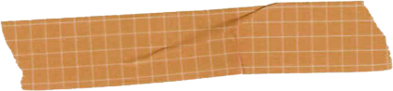
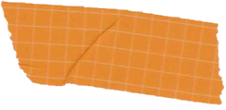
2/ Q(A,B,C,D,E,G) Cho F={AB→C;C→A;BC→D;ACD→B;D→EG;BE→C;CG→BD;CE → AG} X={B,D}, X⁺=? Y={C,G}, Y⁺=?
X0 = BD
Xét f5 vì D ⊆X0 => X1 = BD ∪ EG = BDEG loại f5
Xét f6 vì BE ⊆X1 => X2 = BDEG ∪ C = BCDEG loại f6
Xét f7 vì CG ⊆X2 => X3 = BCDEG ∪ BD = BCDEG loại f7
Xét f8 vì CE ⊆X3 => X4 = BCDEG ∪ AG = ABCDEG
=> X’= X4 {ABCDEG } là bao đóng của X
Y0= CD
Xét f7 vì CG ⊆Y0 => Y1 = BCDEG ∪ BD = BCDEG loại f7
Xét f8 vì CE ⊆Y1 => Y2 = BCDEG ∪ AG = ABCDEG
=> Y’ = Y2 {ABCDEG} là bao đóng của Y
LÊ TRẦN TRÚC LINH

Slide 26



3/ CHO LƯỢC ĐỒ QUAN HỆ Q VÀ TẬP PHỤ THUỘC HÀM F
A) F={AB→E;AG→I;BE→I;E→G;GI→ H} CHỨNG MINH RẰNG AB → GH.
B) F={AB→C;B→D;CD→E;CE→GH;G→A} CHỨNG MINH RẰNG AB → E; AB → G
b) AB → E; AB → G
1) AB → C (từ F)
2) B → D (từ F)
3) AB → B (phản xạ)
4) AB → D ( bắc cầu)
5) CD → E (từ F)
6) AB → CD (hợp 1, 4 )
=> AB → E ( bắc cầu )
1) AB → E (cmt)
2) AB → C ( từ F)
3) AB → CE (hợp 1,2 )
4) CE → GH ( từ F )
5) AB → GH ( bắc cầu )
=> AB → G(phân rã )
a) AB → GH
1) AB → E ( từ F)
2) E → G ( từ F)
3) AB →G (bắc cầu)
4) AB → B (phản xạ)
5) AB → BE (hợp 1, 4 )
6) BE → I (từ F)
7) AB →I ( bắc cầu)
8) AB → GI (hợp 3, 7)
9) GI → H (từ F)
10) AB → H (bắc cầu)
=> AB → GH (hợp 3,10)
LÊ TRẦN TRÚC LINH

Slide 27



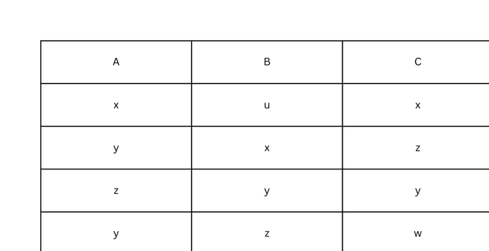
Bài 4: Cho quan hệ r
Trong các phụ thuộc hàm sau đây, PTH nào không thỏa
A → B; A → C; B → A; C → D; D → C; D → A
A → B
A= x → B = u
A = y → B = x
A = z → B = y
A = y → B = z
A= y xuất hiện ở dòng 2 và 4 có cùng giá trị nhưng khác giá trị B => A → B không thỏa
A → C
A= x → C = x
A = y →C = z
A = z → C = y
A = y → C = w
A= y xuất hiện ở dòng 2 và 4 có cùng giá trị nhưng khác giá trị C => A → C không thỏa
B → A
B = u → A = x
B = x → A = y
B = y → A = z
B = z → A = y
Mỗi giá trị của B khác nhau => B → A thỏa
C → D
C = x → D = Y
C = z → D = x
C = y → D = y
C = w → D = z
Mỗi giá trị của C khác nhau => C → D thỏa
D → C
D = Y → C = x
D = x → C = z
D = y → C = y
D = z → C = w
Mỗi giá trị của D khác nhau => D → C thỏa
D → A
D = Y → A = x
D = x → A = y
D = y → A = z
D = z → A = y
Mỗi giá trị của D khác nhau => D → A thỏa
Các phụ thuộc hàm không thỏa: A → B; A → C
LÊ TRẦN TRÚC LINH

Slide 28

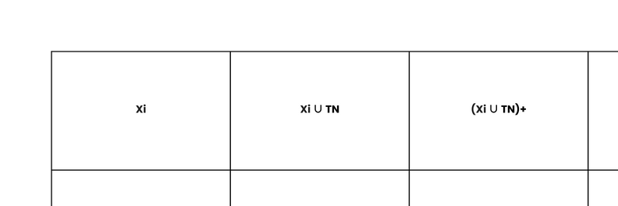

LÊ TRẦN TRÚC LINH
5/ HÃY TÌM TẤT CẢ CÁC KHÓA CHO LƯỢC ĐỒ QUAN HỆ SAU:
Q(BROKER,OFFICE,STOCK,QUANTITY,INVESTOR,DIVIDENT)
F={STOCK → DIVIDENT
INVESTOR → BROKER
INVESTOR,STOCK → QUANTITY
BROKER → OFFICE }
Bước 1: Tìm tập thuộc tính nguồn TN
TN = { INVESTOR, STOCK}
Bước 2 : Tìm tập thuộc tính trung gian
TG = { BROKER}
Bước 3 : Tìm tất cả các khóa của lược đồ quan hệ
Lược đồ quan hệ có khóa là : INVESTOR,STOCK

Slide 29

Bài 6: Cho Q(C,T,H,R,S,G)
f={ f1: C→T; f2: HR → C; f3: HT → R; f4: CS → G; HS → R}
Hãy tìm phủ tối thiểu của F
B1: Tách vế phải của phụ thuộc hàm
f={ f1: C→T; f2: HR → C; f3: HT → R; f4: CS → G; f5: HS → R}
B2: Kiểm tra phụ thuộc hàm có dư thừa hay không (Không xét PTH mà vế trái có 1 thuộc tính)
Xét f2: HR → C
H+ = {H} => Không có C =>R không thừa
R+ = {R} =>Không có C => H không thừa
Xét f3: HT → R
H+ = {H} => Không có R => T không thừa
T+ = {T} =>Không có R =>H không thừa
Xét f4: CS → G
C+ = {CT} => Không có G => S không thừa
S+= {S} => Không có G => C không thừa
Xét f5: HS →R
H+ = {H} =>Không có R=> S không thừa
S+ ={S} => Không có R => H không thừa
Bước 3: Loại bỏ các phụ thuộc dư thừa (không xét PTH có VP chỉ xuất hiện 1 lần)
Xét HT → R
H+ = {H} => Không có R => T không thừa
T+ = {T} =>Không có R =>H không thừa
Xét HS → R
H+ = {H} =>Không có R=> S không thừa
S+ ={S} => Không có R => H không thừa
=> Phủ tối thiểu của F là F= {C→ T, HR → C, HT → R, CS → G, HS → R}
TRẦN THỊ NGỌC MY

Slide 30


Bài 7: Cho Q(A,B,C,D,E,H)
Chứng minh K={A,B,C} là khóa duy nhất của Q
Bước 1: Kiểm tra bao đóng của K = {A, B, C}
Ta tính K⁺ = (A, B, C)⁺ theo F:
Có A → E ⇒ thêm E
→ {A, B, C, E}
Có C → D ⇒ thêm D
→ {A, B, C, E, D}
Có E → DH ⇒ thêm H (D đã có rồi)
→ {A, B, C, D, E, H}
→ K⁺ = {A, B, C, D, E, H} = đầy đủ mọi thuộc tính trong Q
Vậy K là siêu khóa
Bước 2: Kiểm tra tối thiểu – loại từng thuộc tính xem có còn là khóa không
-Bỏ A khỏi K: {B, C}⁺
Không có A ⇒ không có E
→ Không dùng được A → E, E → DH
Có C → D
→ {B, C, D}
→ Không đủ ⇒ không là khóa
-Bỏ B khỏi K: {A, C}⁺
A → E ⇒ {A, C, E}
C → D ⇒ {A, C, E, D}
E → DH ⇒ {A, C, E, D, H}
→ Không có B
⇒ Không sinh ra tất cả thuộc tính trong Q
⇒ Không là khóa
-Bỏ C khỏi K: {A, B}⁺
A → E ⇒ {A, B, E}
Không có C ⇒ không có D
Không có D ⇒ không dùng E → DH
→ Không đủ ⇒ không là khóa
=> Vậy K={A, B, C} là khóa tối thiểu của Q
TRẦN THỊ NGỌC MY

Slide 31
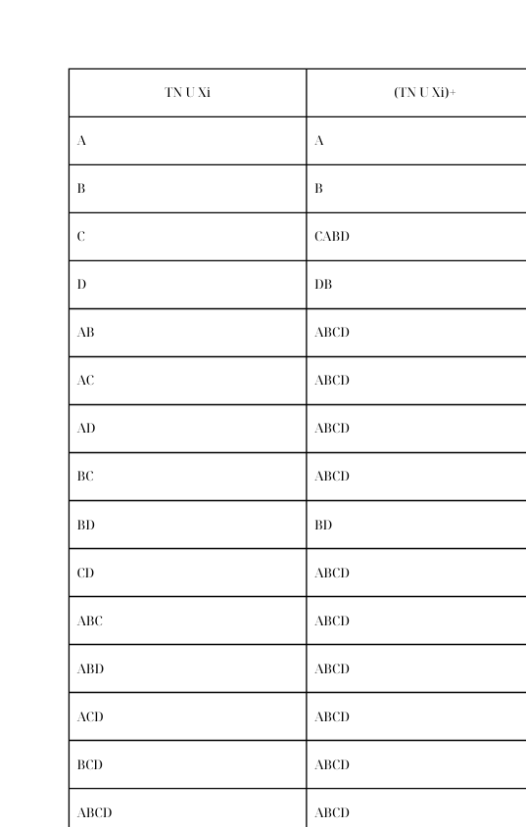
Bài 8: Tìm tất cả các khóa của Q
Cho Q(A,B,C,D)
F= {AB → C, D → B, C→ ABD}
B1: Tìm tập thuộc tính nguồn
TN = Q – R => TN rỗng
=>TN+ ≠ Q+
B2: Tìm tập thuộc tính trung gian
TG = L ∩ R => TG = ABCD
B3: Lập bảng để tìm khóa
Các tập con khác rỗng của tập trung gian là: Xi={A, B, C, D, AB, AC, AD, BC, BD, CD, ABC, ACD, BCD, ABCD}
Vậy Q có 3 khóa là {C, AB, AD}
TRẦN THỊ NGỌC MY

Slide 32
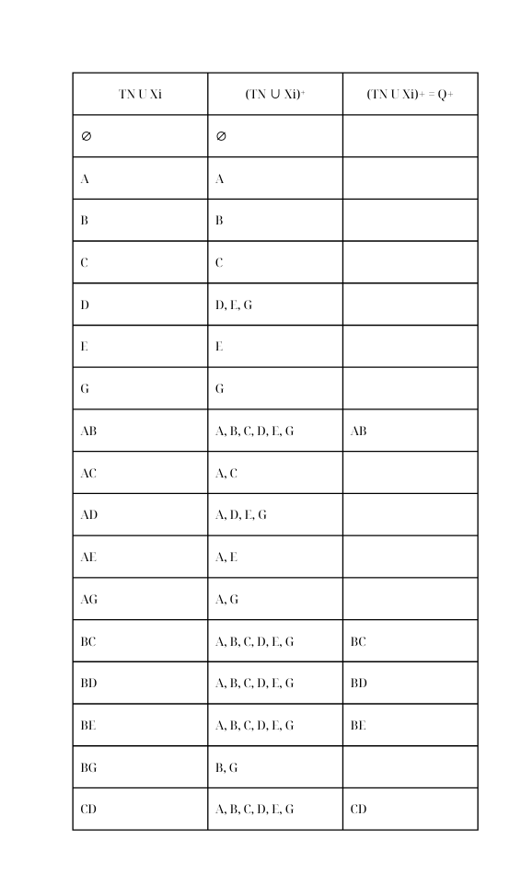
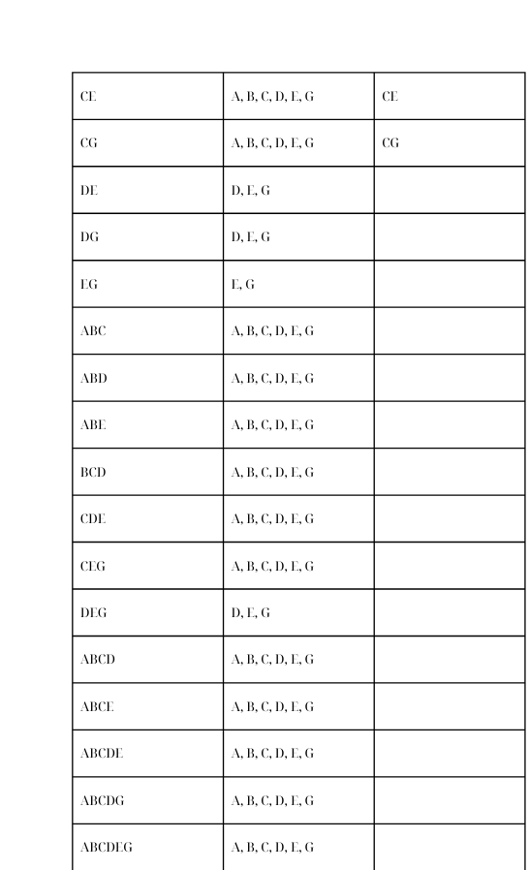
Bài 9: Q(A,B,C,D,E,G)
F={AB→C ;C→ A; BC→D; ACD→B; D→EG; BE→C; CG→BD; CE→G}
Hãy tìm tất cả các khóa của Q.
B1: Tìm tập thuộc tính nguồn
TN = Q – R => TN rỗng
B2: Tìm tập thuộc tính trung gian
TG = L ∩ R => TG = {A,B,C,D,E,G}
B3: Lập bảng
=> Vậy các khóa của Q(A, B, C, D, E, G) là {AB, BC, BD, BE, CD, CE, CG}
TRẦN THỊ NGỌC MY

Slide 33
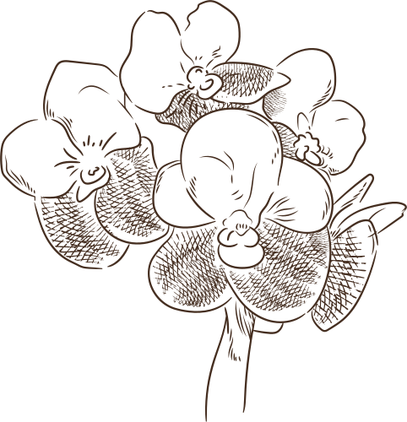
Bài 10: Xác định phủ tối thiểu của tập phụ thuộc hàm sau:
a)Q(A,B,C,D,E,G),
F={AB→C;C→A;BC→D;ACD→B;D→EG;BE→C;CG→BD;CE→AG}
Xét phụ thuộc 3: ACD → B
Vì:
CD⁺ = {C, D, A, E, G}=> Không có B => A không thừa
AD⁺ = {A, D, E, G}=> Không có B => C không thừa
AC⁺ = {A, C}=> Không có B => D không thừa
⇒ Không có thuộc tính dư thừa
Bước 1: Tách vế phải của phụ thuộc hàm
D → EG → D → E, D → G
CG → BD → CG → B, CG → D
CE → AG → CE → A, CE → G
=> Ta có được phụ thuộc hàm mới:
G = { AB→C, C→A, BC→D, ACD→B, D→E, D→G, BE→C, CG→B, CG→D, CE→A, CE→G }
Bước 2: Kiểm tra phụ thuộc hàm có dư thừa hay không
Xét phụ thuộc 1: AB → C
Vì:
A⁺ = {A} => Không có C => B không thừa
B⁺ = {B} => Không có C => A không thừa
(AB)⁺ = {A, B}
⇒ Không có thuộc tính dư thừa
Xét phụ thuộc 2: BC → D
Vì:
B⁺ = {B} => Không có D => C không thừa
C⁺ = {C, A} => Không có D => B không thừa
(BC)⁺ = {B, C, A}
⇒ Không có thuộc tính dư thừa
Xét phụ thuộc 4: BE → C
Vì:
B⁺ = {B}=> Không có C => E không thừa
E⁺ = {E}=> Không có C => B không thừa
(BE)⁺ = {B, E}
⇒ Không có thuộc tính dư thừa
Xét phụ thuộc 5: CG → B
Vì:
C⁺ = {C, A}=> Không có B => G không thừa
G⁺ = {G}=> Không có B => C không thừa
(CG)⁺ = {C, G, A}
⇒ Không có thuộc tính dư thừa
Xét phụ thuộc 6: CG → D
Vì:
C⁺ = {C, A}=> Không có D => G không thừa
G⁺ = {G}=> Không có D => C không thừa
TRẦN THỊ NGỌC MY

Slide 34

b)Q(A,B,C)
F={A→B,A→C,B→A,C→A,B→C}
Bước 1: Tách vế phải của hàm phụ thuôc
G = {A→B,A→C,B→A,C→A,B→C}
Bước 2: Kiểm tra phụ thuộc hàm có dư thừa hay không
Xét phụ thuộc 1: A → B:
A⁺ = {A}
B⁺ = {B}
(A)⁺ = {A, B}
⇒ Không có thuộc tính dư thừa.
Xét phụ thuộc 2: A → C:
A⁺ = {A}
C⁺ = {C}
(A)⁺ = {A, C}
⇒ Không có thuộc tính dư thừa.
Xét B → A:
B⁺ = {B}
A⁺ = {A}
(B)⁺ = {B, A}
⇒ Không có thuộc tính dư thừa.
Xét C → A:
C⁺ = {C}
A⁺ = {A}
(C)⁺ = {C, A}
⇒ Không có thuộc tính dư thừa.
Xét B → C:
B⁺ = {B}
C⁺ = {C}
(B)⁺ = {B, C}
⇒ Không có thuộc tính dư thừa.
G = {A → B, A → C, B → A, C → A, B → C}
Bước 3: Loại bỏ các phụ thuộc hàm dư thừa
·Loại bỏ A → C (vì A → C có thể suy ra từ A → B và B → C)
·Loại bỏ B → A (vì B → A có thể suy ra từ B → C và C → A)
G còn lại các phụ thuộc sau:
G = {A→B, B→C, C→A}
⇒ G là phủ tối thiểu của F
TRẦN THỊ NGỌC MY

Slide 35

Xét phụ thuộc 7: CE → A
Vì:
C⁺ = {C, A} => Không có A => E không thừa
E+ = {E} => Không có A => C không thừa
Xét phụ thuộc 8: CE → G
Vì:
C⁺ = {C, A}=> Không có G => E không thừa
E⁺ = {E}=> Không có G => C không thừa
⇒ Không có thuộc tính dư thừa
ð Ta có phụ thuộc đã tối giản vế trái là:
G = {AB → C, C → A, BC → D, ACD → B, D → E, D → G, BE → C, CG → B, CG → D, CE → G}
Bước 3: Loại bỏ các phụ thuộc hàm dư thừa
Loại bỏ C → A (vì C → A có thể suy ra từ chính nó)
Loại bỏ BC → D (vì BC → D có thể suy ra từ B → C và C → D)
Loại bỏ ACD → B (vì ACD → B có thể suy ra từ A → B)
Loại bỏ D → G (vì D → G có thể suy ra từ D → E và E → G)
Loại bỏ BE → C (vì BE → C có thể suy ra từ B → C)
Loại bỏ CG → B (vì CG → B có thể suy ra từ C → A và A → B)
Loại bỏ CG → D (vì CG → D có thể suy ra từ C → A, A → B và B → D)
G còn lại các phụ thuộc sau:
G = { AB → C, D → E, CE → G}
⇒ G là phủ tối thiểu của F
TRẦN THỊ NGỌC MY

Slide 36
11/ Xác định phủ tối thiểu của các tập phụ thuộc hàm sau:
a) Q1(ABCDEGH) F₁={A→ H,AB→C,BC→D;G→B}
b) Q2(ABCSXYZ) F₂={S→A;AX→B;S→B;BY→C;CZ→X}
c) Q3(ABCDEGHIJ) F₃={BG→D;G→J;AI→C;CE→H;BD→G;JH→A; D→I }
d) Q4(ABCDEGHIJ) F₄={BH→I;GC→A;I→J;AE→G;D→B;I→H}
a) Q1(ABCDEGH)
F₁={A→ H,AB→C,BC→D;G→B}
Xét từng phụ thuộc:
A → H Không thể suy từ cái nào khác ⇒ giữ.
AB → C ,kiểm tra A hoặc B có thể suy ra C hay không ( A → H, G → B, BC → D ) Không suy ra C ⇒ giữ.
BC → D Không thể loại vì không có cách nào khác suy ra D ⇒ giữ.
G → B Độc lập ⇒ giữ.
=> Phủ tối thiểu F1: {A→ H,AB→C,BC→D;G→B}
b) Q2(ABCSXYZ)
F₂={S→A;AX→B;S→B;BY→C;CZ→X}
Loại phụ thuộc dư
- S → A và S → B ⇒ S → AB
- AX → B dư vì nếu S → B thì không cần AX → B ( Loại AX → B )
Rút gọn vế trái.
BY → C: ⇒ giữ
CZ → X: không rút được
Phủ tối thiểu F₂: { S → A, S → B, BY → C, CZ → X }
NGUYỄN HỮU THOẠI

Slide 37
c) Q3(ABCDEGHIJ)
F₃={BG→D;G→J;AI→C;CE→H;BD→G;JH→A; D→I }
Loại phụ thuộc dư.
- BG → D, G → J, AI → C, CE → H, BD → G, JH → A, D → I
Không có phụ thuộc nào có thể được suy ra từ các cái khác ⇒ giữ nguyên
Rút gọn vế trái
BG → D: bỏ B hoặc G đều không đủ ⇒ giữ
AI → C: không rút được
BD → G: không rút được
JH → A: không rút được
Phủ tối thiểu F₃:
{ BG → D, G → J, AI → C, CE → H, BD → G, JH → A, D → I }
d) Q4(ABCDEGHIJ)
F₄={BH→I;GC→A;I→J;AE→G;D→B;I→H}
Loại bỏ phụ thuộc dư:
I → H, I → J ⇒ không cái nào suy được từ cái kia
AE → G sinh G, độc lập
Tất cả đều giữ lại
Rút gọn vế trái:
BH → I: bỏ B hoặc H đều không đủ ⇒ giữ
GC → A, AE → G: không rút được
Phủ tối thiểu F₄⁺:
{ BH → I, GC → A, I → J, AE → G, D → B, I → H }
NGUYỄN HỮU THOẠI

Slide 38
BÀI TẬP TỔNG HỢP
1/ Cho biết dạng chuẩn của các lược đồ quan hệ sau:
a) Q(ABCDEG); F={A→BC, C→DE, E→G}
b) Q(ABCDEGH); F={C→AB, D→E, B→G}
c) Q(ABCDEGH) F={A→BC, D→E, H→G}
d) Q(ABCDEG); F={AB→C, C→B, ABD→E, G→A}
e) Q(ABCDEGHI); F={AC→B,BI→ACD,ABC→D,H→I,ACE→BCG,CG→AE}
a) Q(A, B, C, D, E, G)
F = {A → BC, C → DE, E → G}
Tìm khóa:
A⁺ = {A, B, C} → dùng C → DE →
{A, B, C, D, E}, E → G
⇒ A⁺ = {A, B, C, D, E, G} ⇒ A là khóa.
Phân tích phụ thuộc:
A → BC: A là khóa → OK (BCNF)
C → DE: C không là khóa → vi phạm BCNF
E → G: E không là khóa → vi phạm BCNF
Dạng chuẩn cao nhất: 3NF
b. Q(A, B, C, D, E, G, H)
F = {C → AB, D → E, B → G}
Tìm khóa:
C⁺ = {A, B, C, G}
D⁺ = {D, E}
→ C + D + H = {A, B, C, D, E, G, H} ⇒ Khóa: CDH
Phân tích phụ thuộc:
C → AB: C ⊂ CDH, A và B không phải thuộc khóa
⇒ vi phạm 3NF
D → E: D ⊂ CDH, E không thuộc khóa ⇒ vi phạm
B → G: B không là khóa ⇒ vi phạm
Dạng chuẩn cao nhất: 1NF
NGUYỄN HỮU THOẠI

Slide 39
c) Q(A, B, C, D, E, G, H)
F = {A → BC, D → E, H → G}
Tìm khóa:
A⁺ = {A, B, C}, D⁺ = {D, E}, H⁺ = {H, G}
→ A + D + H = {A, B, C, D, E, G, H} ⇒ Khóa: ADH
Phân tích:
A → BC: A ⊂ ADH, B và C không thuộc khóa
⇒ vi phạm 3NF
D → E, H → G: giống trên
Dạng chuẩn cao nhất: 1NF
d) Q(A, B, C, D, E, G)
F = {AB → C, C → B, ABD → E, G → A}
Tìm khóa:
AB⁺ = {A, B, C}
ABD⁺ = {A, B, C, D, E}
G → A ⇒ G + BD = {G, B, D, A}
→ BDG⁺ = {A, B, C, D, E, G} ⇒ Khóa: BDG
Phân tích:
AB → C: AB ⊂ BDG, C không phải thuộc khóa
⇒ vi phạm
C → B: C ⊂ BDG, vi phạm
ABD → E: không là siêu khóa ⇒ vi phạm
G → A: G ⊂ BDG ⇒ vi phạm
Dạng chuẩn cao nhất: 1NF
e) Q(A, B, C, D, E, G, H, I)
F = {AC → B; BI → ACD;
ABC → D;
H → I; ACE → BCG; CG → AE}
dùng bao đóng:
BI⁺ = {B, I} → A, C, D → {A, B, C, D}
ACE → BCG ⇒ ACE⁺ = toàn bộ
CG → AE ⇒ CG⁺ = toàn bộ ⇒ CG là khóa
Phân tích phụ thuộc:
Hầu hết vế trái không là siêu khóa, vế phải có
thuộc tính không khóa
→ Vi phạm 3NF và BCNF
Dạng chuẩn cao nhất: 1NF
NGUYỄN HỮU THOẠI

Slide 40
2/ Kiểm tra dạng chuẩn Q(C,S,Z) F={CS→Z;Z→C}
1. Tìm khóa:
Xét tập thuộc tính {C,S}:
(CS)+={C,S,Z} (theo CS→Z).
Vậy {C,S} là một siêu khóa.
Xét tập thuộc tính {C,Z}:
(CZ)+={C,Z} (không suy ra được S).
Xét tập thuộc tính {S,Z}:
(SZ)+={S,Z,C} (theo Z→C).
Vậy {S,Z} là một siêu khóa.
Xét tập thuộc tính {C}:
C+={C} (không suy ra được S hoặc Z).
Xét tập thuộc tính {S}:
S+={S} (không suy ra được C hoặc Z).
Xét tập thuộc tính {Z}:
Z+={Z,C} (theo Z→C, không suy ra được S).
Vậy, các khóa của lược đồ quan hệ này
là {C,S} và {S,Z}.
2. Kiểm tra dạng chuẩn:
1. 1NF
Lược đồ thỏa mãn 1NF (giả định tất cả giá trị thuộc tính
là nguyên tử).
2. 2NF
CS → Z: Không vi phạm 2NF (CS là khóa chính).
Z → C: Vi phạm 2NF (Z không phải khóa, đây là phụ thuộc
không chính thức).
Kết luận: Không thỏa mãn 2NF.
3. 3NF
CS → Z: Thỏa mãn 3NF.
Z → C: Vi phạm 3NF (Z không phải khóa, là phụ thuộc chuyển tiếp).
Kết luận: Không thỏa mãn 3NF.
4. BCNF:
CS → Z: Thỏa mãn BCNF.
Z → C: Vi phạm BCNF (Z không phải siêu khóa).
Kết luận: Không thỏa mãn BCNF.
=> Kết luận chung: Lược đồ không thỏa mãn 2NF, 3NF, và BCNF.
NGUYỄN HỮU THOẠI

Slide 41
3/ Cho lược đồ CSDL Kehoach(NGAY,GIO,PHONG,MONHOC,GIAOVIEN) F={NGAY,GIO,PHONG→MONHOC MONHOC,NGAY→GIAOVIEN NGAY,GIO,PHONG→GIAOVIEN MONHOC→GIAOVIEN} a) Xác định dạng chuẩn cao nhất của Kehoach
BÀI LÀM:
1. Tìm khóa:
Chúng ta cần tìm tập thuộc tính nhỏ nhất mà bao đóng của nó chứa tất cả các thuộc tính {NGAY,GIO,PHONG,MONHOC,GIAOVIEN}.
Xét {NGAY,GIO,PHONG}:
(NGAY,GIO,PHONG) + ={NGAY,GIO,PHONG,MONHOC,GIAOVIEN} (theo NGAY,GIO,PHONG→MONHOC và NGAY,GIO,PHONG→GIAOVIEN).
Vậy {NGAY,GIO,PHONG} là một siêu khóa.
Xét {MONHOC,NGAY}:
(MONHOC,NGAY) + ={MONHOC,NGAY,GIAOVIEN} (theo MONHOC,NGAY→GIAOVIEN). Chúng ta không thể suy ra GIO hoặc PHONG.
Vậy {MONHOC,NGAY} không phải là khóa.
Xét các tập con khác của {NGAY,GIO,PHONG}, rõ ràng chúng không thể là siêu khóa vì không chứa đủ các thuộc tính để suy ra MONHOC hoặc GIAOVIEN.
Vậy, khóa duy nhất của lược đồ quan hệ Kehoach là {NGAY,GIO,PHONG}.
Lược đồ Kehoach(NGAY, GIO, PHONG, MONHOC, GIAOVIEN) có các phụ thuộc hàm:
F = {NGAY, GIO, PHONG → MONHOC, MONHOC, NGAY → GIAOVIEN, NGAY, GIO, PHONG → GIAOVIEN, MONHOC → GIAOVIEN}
2 Kiểm tra dạng chuẩn:
1. 1NF:
Lược đồ thỏa mãn 1NF nếu tất cả các giá trị trong các thuộc tính là nguyên tử. Ta giả định lược đồ này thỏa mãn 1NF.
2. 2NF:
Lược đồ thỏa mãn 2NF nếu không có phụ thuộc không chính thức (partial dependency).
Phụ thuộc MONHOC → GIAOVIEN là phụ thuộc không chính thức vì MONHOC không phải là khóa chính.
Kết luận: Lược đồ không thỏa mãn 2NF.
3. 3NF:
Vì lược đồ không thỏa mãn 2NF, ta không cần kiểm tra 3NF.
4. BCNF:
Lược đồ thỏa mãn BCNF nếu mọi phụ thuộc hàm có vế trái là siêu khóa.
MONHOC → GIAOVIEN vi phạm BCNF vì MONHOC không phải là siêu khóa.
Kết luận: Lược đồ không thỏa mãn BCNF.
Kết luận: Dạng chuẩn cao nhất của lược đồ Kehoach là 1NF.
NGUYỄN HỮU THOẠI

Slide 42



4/ Cho lược đồ quan hệ Q(A,B,C,D) và tập phụ thuộc hàm F F = {A→B;B→C; D→B} C = {Q₁(A,C,D); Q₂(B,D)}
a) Xác định các Fᵢ (những phụ thuộc hàm F được bao trong Qᵢ)
BÀI LÀM:
- Q1 (A,C,D)
A → B không bao trong Q1 vì B không thuộc lược đồ của Q1
B → C không bao trong Q1 vì B không thuộc lược đồ của Q1
D → B không bao trong Q1 vì B không thuộc lược đồ của Q1
→ F1 = ∅ vì không có phụ thuộc hàm nào trong F hợp lệ trong Q1
- Q2 (B,D)
A → B không bao trong Q2 vì A không thuộc lược đồ của Q2
B → C không bao trong Q2 vì C không thuộc lược đồ của Q2
D → B bao trong Q2 vì cả D và B đều thuộc lược đồ của Q2
→ F2 = {D → B}
Kết luận: các phụ thuộc hàm được bao trong các quan hệ con Q1 và Q2 là:
• F₁ (trên Q₁): ∅
• F₂ (trên Q₂): {D → B}
NGUYỄN THỊ NHƯ QUỲNH

Slide 43

5/ Giả sử ta có lược đồ quan hệ Q(C,D,E,G,H,K) và tập phụ thuộc hàm F như sau:
F = {CK→ H; C →D; E→C; E →G; CK →E}
a) Từ tập F, hãy chứng minh EK → DH
b) Tìm tất cả các khóa của Q
c) Xác định dạng chuẩn của Q.
BÀI LÀM:
a) Từ tập F, hãy chứng minh EK → DH
Ban đầu: EK⁺ = {E, K}
Từ E→C: EK⁺ = {E, K, C}
Từ C→D: EK⁺ = {E, K, C, D}
Từ E→G: EK⁺ = {E, K, C, D, G}
Từ CK→H (với C, K ∈ EK⁺): EK⁺ = {E, K, C, D, G, H}
Từ CK→E: Không thêm gì mới (E đã có)
Ø Kết quả: EK⁺ = {E, K, C, D, G, H}, chứa D và H
Kết luận: EK→DH được chứng minh
NGUYỄN THỊ NHƯ QUỲNH

Slide 44
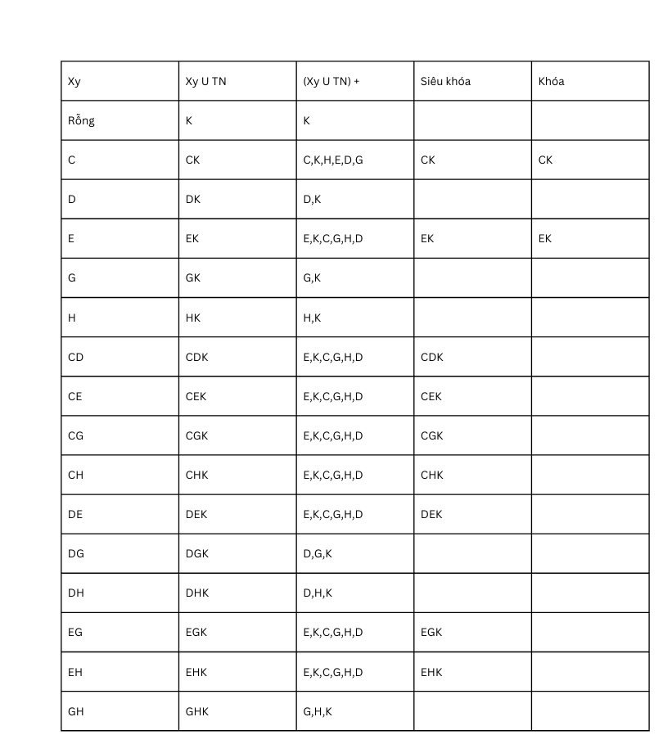
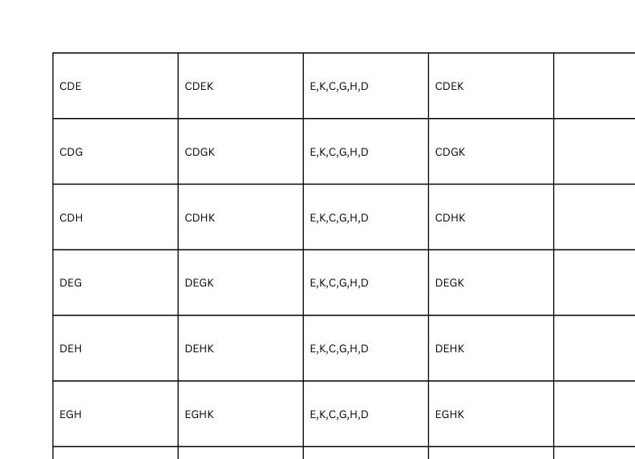

NGUYỄN THỊ NHƯ QUỲNH
b) Tìm tất cả các khóa của Q
TN=K
TG=C, E

Slide 45

NGUYỄN THỊ NHƯ QUỲNH
c) Xác định dạng chuẩn của Q
Dạng chuẩn 1 (1NF): Q đang ở 1NF vì các thuộc tính là đơn trị
Dạng chuẩn 2 (2NF): Một lược đồ quan hệ ở 2NF nếu nó ở 1NF và mọi thuộc tính không khóa đều phụ thuộc hàm đầy đủ vào mọi khóa
- Các thuộc tính không khóa là: D, G, H
- Khóa là EK và CK
- Xét phụ thuộc hàm C→D: C là một phần của khóa CK, và D phụ thuộc vào C. Vậy Q không ở 2NF
- Xét phụ thuộc hàm E→C: E là một phần của khóa EK, và C phụ thuộc vào E. Vậy Q không ở 2NF
Dạng chuẩn 3 (3NF): Một lược đồ quan hệ ở 3NF nếu nó ở 2NF và mọi thuộc tính không khóa đều không phụ thuộc bắc cầu vào bất kỳ khóa nào. Vì Q không ở 2NF, nó cũng không ở 3NF
Dạng chuẩn Boyce-Codd (BCNF): Một lược đồ quan hệ ở BCNF nếu với mọi phụ thuộc hàm X→Y, X là một siêu khóa
- Xét C→D: C không phải là siêu khóa (C⁺ = {C, D} ≠ Q). Vậy Q không ở BCNF
- Xét E→C: E không phải là siêu khóa (E⁺ = {E, C, D, G} ≠ Q). Vậy Q không ở BCNF
Vậy, dạng chuẩn cao nhất của Q là: 1NF

Slide 46

6/ Cho lược đồ quan hệ Q (S, I, D, M)
F = {f1:SI → DM; f2:SD→ M; f3:D→ M}
a) Tính bao đóng D+, SD+, SI+
b) Tìm tất cả các khóa của Q
c) Tìm phủ tối thiểu của F
d) Xác định dạng chuẩn cao nhất của Q
BÀI LÀM:
a) Tính bao đóng D+, SD+, SI+
D+ = {DM}
SD+ ={SDM}
SI+ ={SIDM}
b) Tìm tất cả các khóa của Q
• Xét tập SI, ta thấy SI⁺ = Q. Vậy SI là một siêu khóa. Vì không có thuộc tính nào có thể loại bỏ khỏi SI mà vẫn giữ được tính chất siêu khóa (S⁺ ≠ Q, I⁺ ≠ Q), nên SI là một khóa.
• Xét SD⁺ = {S, D, M} ≠ Q, vậy SD không phải là khóa.
• Xét D⁺ = {D, M} ≠ Q, vậy D không phải là khóa.
• Xét S⁺: Không có phụ thuộc hàm nào có vế trái chỉ là S, nên S⁺ = {S} ≠ Q.
• Xét I⁺: Không có phụ thuộc hàm nào có vế trái chỉ là I, nên I⁺ = {I} ≠ Q.
Vậy, khóa duy nhất của Q là SI
NGUYỄN THỊ NHƯ QUỲNH

Slide 47

c) Tìm phủ tối thiểu của F
- Bước1: tách F thành 1 phụ thuộc hàm vế phải có 1 thuộc tính
SI -> D, SI -> M, SD -> M, D -> M
- Bước 2:
SI -> D
Giả sử bỏ S, I+ ={I} không chứa D=>S không dư
Bỏ I, S+ ={S} không chứa D => I không dư
SI -> M
Giả sử bỏ S, I+ ={I} không chứa M => S không dư
Bỏ I, S+ ={S} không chứa M => I không dư
- Bước 3:
Giả sử SD -> M thừa
SD+ ={ SDM} có M → SD → M thừa
Giả sử D → M thừa
D+ ={D} không chứa M → D → M không thừa
→ Phủ tối thiểu: F = {SI à D, SI à M, D à M}
d) Xác định dạng chuẩn cao nhất của Q
D → M, D không là siêu khóa → không đạt BCNF
D → M, D không là siêu khóa, M không phải là thuộc tính khóa à không đạt 3NF
S+ ={S}
I+ = {I}
→ Đạt 2NF
NGUYỄN THỊ NHƯ QUỲNH

Slide 48

Câu 7: Kiểm Tra Dạng Chuẩn
a) Q(A,B,C,D) F={CA→D; A→B}
b) Q(S,D,I,M) F={SI→D;SD→M}
c) Q(N,G,P,M,GV) F={N,G,P→M;M→GV}
d) Q(S,N,D,T,X) F={S→N; S→D; S→T; S→X}
NGUYỄN THỊ NHƯ QUỲNH
a) Q(A,B,C,D), F={CA→D; A→B}:
• (CA)⁺ = {C, A, D, B} = Q. Vậy CA là một siêu khóa. Không có tập con nào của CA có bao đóng là Q, vậy CA là khóa
• A→B: Không có vấn đề vì A không phải là khóa chính. → Không thỏa 2NF -> Đây là dạng chuẩn.
b) Q(S,D,I,M), F={SI→D; SD→M}:
• SI→D: Không có vấn đề vì SI là khóa chính.
• SD→M: Có vấn đề vì SD không phải là khóa chính. M không đầy đủ phụ thuộc vào khóa chính.
-> Không phải dạng chuẩn.
c) Q(N,G,P,M,GV), F={NGP→M; M→GV}: • NGP→M: Không có vấn đề vì NGP là khóa chính.
• M→GV: Không có vấn đề vì M không phải là khóa chính.
-> Đây là dạng chuẩn.
d) Q(S,N,D,T,X), F={S→N; S→D; S→T; S→X}:
• S→N, S→D, S→T, S→X: Có vấn đề vì không có một tập con của S nào duy nhất xác định một giá trị duy nhất cho N, D, T, và X. Điều này chỉ xảy ra nếu S là khóa chính và không có phụ thuộc phần bổ sung nào.
• Các phụ thuộc hàm này vi phạm khái niệm về phụ thuộc hàm (một thuộc tính không thể xác định nhiều thuộc tính khác).
è Không phải dạng chuẩn.

Slide 49


Câu hỏi cá nhân:
--Liệt kê họ tên học viên, tên lớp, tên môn học, điểm thi, chỉ hiển thị những học viên có điểm < 9, môn đó có số tiết thực hành nhiều hơn lý thuyết.
SELECT HV.HoTen, L.TenLop, MH.TenMH, D.DiemThi
FROM HocVien HV JOIN LopHoc L ON HV.MaLop = L.MaLop
JOIN DiemThi D ON HV.MaHV = D.MaHV
JOIN MonHoc MH ON D.MaMH = MH.MaMH
WHERE D.DiemThi < 9
AND MH.SoTietTH > MH.SoTietLT
--Liệt kê số lượng môn học mà học viên đã tham gia, phân theo nghề nghiệp của học viên.
SELECT HV.NgheNghiep, COUNT(D.MaMH) AS SOMH
FROM HocVien HV
JOIN DiemThi D ON HV.MaHV = D.MaHV
GROUP BY HV.NgheNghiep
Nguyễn Hữu Thoại

Slide 50

--Cập nhật học phí của các lớp có môn học "Excel" tăng thêm 10%.
UPDATE LopHoc
SET HocPhi = HocPhi * 1.10
WHERE MaLop IN (
SELECT LM.MaLop
FROM LopMonHoc LM
JOIN MonHoc MH ON LM.MaMH = MH.MaMH
WHERE MH.TenMH LIKE N'%Excel%')
Lê Trần Trúc Linh
--Hiển thị mã học viên, họ tên, ngày sinh của tất cả các học viên nữ.
Select MaHV, HoTen, NgaySinh, Phai
From HocVien
Where Phai = N'Nữ'
--Danh sách học viên có họ tên là ‘ Nguyễn Văn A’.
Select MaHV, HoTen
From HocVien
Where HoTen like N'Nguyễn Văn A'

Slide 51


--Cập nhật ngày sinh của học viên có MAHV = HV01 thành ‘01-01-2005’
UPDATE HocVien
set NgaySinh= '01-01-2005'
where MaHV = 'HV001'
--Tìm mã môn học và điểm thi trung bình của mỗi mã môn ‘MH05’
SELECT MaMH, AVG(DiemThi) AS DiemTrungBinh
FROM DiemThi
WHERE MaMH = 'MH05'
GROUP BY MaMH
Trần Thị Ngọc My
--Liệt kê tên giáo viên và tên các môn học họ đang dạy
SELECT gv.TENGV, mh.TENMH
FROM GIANGVIEN gv
JOIN LOP l ON gv.MAGV=l.MAGV
JOIN MONHOC mh ON mh.MAMH=l.MAMH

Slide 52


--Tăng học phí thêm 10% cho những lớp có học phí dưới 1 triệu
Update LOP
Set HOCPHI = HOCPHI * 1.1
Where HOCPHI < 1000000
--Xóa tất cả các lớp không có học viên nào đăng kí
Delete from LOP
Where MALOP not in (
Select distinct MALOP from DANGKI)
--Thông kế số lượng học viên theo từng lớp
Select MaLop, COUNT (*) AS SoLuongHV
From DangKy
Group By MaLop
--Tính học phí trung bình theo từng môn học
Select mh.TenMH, AVG(1.HocPhi) AS HocPhiTB
From MonHoc mh
Join Lop 1 ON mh.MaMH = 1.MaMH
Group By mh.TenMH

Slide 53
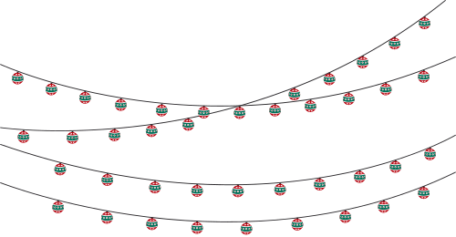

Nguyễn Thị Như Quỳnh
Cho biết số lượng học viên của mỗi lớp khai giảng vào ngày 2025-06-03
SELECT L.TENLOP, COUNT(HV.MAHV) AS SoLuongHocVien
FROM LOPHOC L
LEFT JOIN HOCVIEN HV ON L.MALOP = HV.MALOP
WHERE L.NGAYKG = '2025-06-03'
GROUP BY L.TENLOP;
Cập nhật học phí của các lớp ngắn hạn (NGANHAN) có ít nhất 2 môn học.
UPDATE LOPHOC
SET HOCPHI = HOCPHI * 1.2
WHERE LOAILOP = 'NGANHAN'
AND MALOP IN (
SELECT MALOP
FROM LOPMONHOC
GROUP BY MALOP
HAVING COUNT(MAMH) >= 2);

Slide 54
--Liệt kê các lớp học có nhiều hơn 3 học viên và hiển thị tên lớp, ngày khai giảng và số lượng học viên:
SELECT LH.TenLop, LH.NgayKG, COUNT(HV.MaHV) AS SoLuongHocVien
FROM LopHoc AS LH
JOIN HocVien AS HV ON LH.MaLop = HV.MaLop
GROUP BY LH.TenLop, LH.NgayKG
HAVING COUNT(HV.MaHV) > 3;
--Cho biết MaHV, HoTen sinh viên có điểm thi cao nhất
SELECT HV.MAHV, HV.HOTEN, DT.DIEMTHI
FROM HOCVIEN HV
JOIN DIEMTHI DT ON HV.MAHV = DT.MAHV
WHERE DT.DIEMTHI = (
SELECT MAX(DIEMTHI) FROM DIEMTHI);
--Xóa biên lai của các học viên có điểm thi < 3
DELETE FROM BIENLAI
WHERE MAHV IN (
SELECT MAHV FROM DIEMTHI WHERE DIEMTHI < 3);

Slide 55

THANK FOR WATCHING!

